Slide 1

Сервис поиска электронных книг
Участники проекта:
Руководитель проекта:
Жезлов Павел
Мальцев Даниил
Сердюк Дмитрий
Туркин Александр
Тузова Екатерина
Академия современного программирования, 2010-2011

Slide 2
Проблемы
Существует множество интернет-библиотек – пользователю надо искать по всем
Доступность для мобильных устройств
Книги в различных форматах

Slide 3
Решения
Поиск сайтов с книгами
Аггрегация данных с сайтов
Специальная система жанров
Аналитический классификатор
Конвертор txt->epub, html->epub
Предоставление доступа в HTML/OPDS

Slide 4



Другие сервисы
Google Книги http://books.google.com
Ориентирован на продажу
Нет ODPS
Неудобный доступ с мобильного
Electronic Books Database http://ebdb.net
Нет OPDS
Непрямые ссылки
Старые данные
Bookserver http://bookserver.archive.org
Есть OPDS
Нет книг на русском

Slide 5
Стуктура проекта
Crawler
поиск сайтов, содержащих электронные книги, и отдельных книг
Analyser
аггрегация информации о книгах с сайтов-библиотек
Classifier
классификация книг по жанрам, подбор рекомендаций
Epuber
преобразование книг в формат Epub
Веб-интерфейс
предоставляет доступ к книгам (HTML/OPDS)

Slide 6
Crawler
Решашемые задачи:
поиск сайтов с книгами для Analyser'а
игнорирование интернет-магазинов
поиск отдельных книг (ссылки вида *.epub, *.fb2)

Slide 7
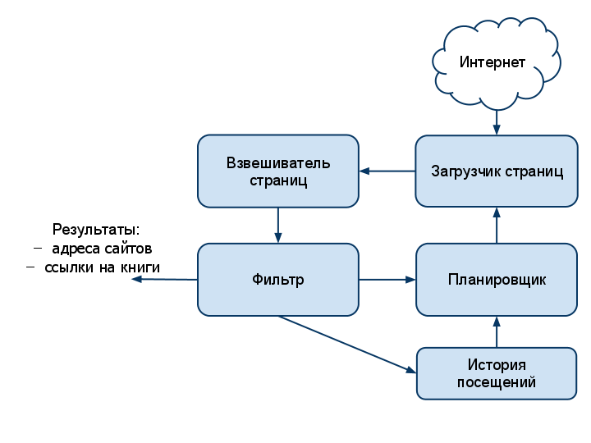
Crawler: архитектура

Slide 8
Crawler: настройка
«избирательность» фильтра страниц
тщательность поиска
словари
использование ресурсов

Slide 9
Crawler: развитие
иные методы оценки страниц
улучшение планировщика
самообучение словарей
оптимизация

Slide 10
Кратко об OPDS
OPDS = The Open Publication Distribution System
построен на базе расширяемого языка разметки Atom
специально разработан для предоставления информации об электронных документах
Кем поддерживается: FBReader, Freda (Windows Mobile), i2Reader (iPad)

Slide 11
Analyser
Универсальная система, для добавления сайта только код для извлечения данных
Какие сайты обходим
Сколько всего книг на данный момент
Standalone

Slide 12
Classifier
Определение жанра по аннотациям
Рекомендации
Система жанров

Slide 13
Epuber
Lib.ru для читалок
Txt, Html → epub
OPDS
Утилита для авторов
Журналы в формате epub (все статьи в одном файле)

Slide 14
Веб Интерфейс
Здесь скриншоты/видео/онлайн демонстрация на сайте

Slide 15
Итоги
Работа над сайтом еще не закончена
Что еще можно сделать?
http://service.ebooksearch.webfactional.com/
http://code.google.com/p/ebook-service/

Slide 16
Спасибо за внимание!

